Slide 1
Verschickungskinder Kongress Trauma & Nervensystem-Regulierung
Nicole.Zijnen@praxis-lebensfreu.de

Slide 2
Übersicht:
01
02
03
04
05
06
Das Autonome Nervensystem
Unsere Zustände
Sicherheit generieren
Wenn Nichts
sicher ist
Selbst- und Co-Regulation
Trauma-Integration

Slide 3
Wer bin ich?
Nicole, verschickt nach Wyk auf Föhr mit 9 Jahren – 1971

Slide 4
Die Reise
Oder: Wie ich mich selbst nach Hause holte...

Slide 5
Das Autonome Nervensystem
01

Slide 6
Das Autonome Nervensystem
Überleben als Hauptaufgabe
Verbindungssuche als sekundäre Aufgabe
Sympathikus
Aktionen:
Parasympathikus
Vagusnerv
“Gaspedal”, Aktivierung, Stressreaktion: Fight or Flight
Herzschlag,
Blutdruck, Muskeln, Verdauung,
“Bremse”, Regeneration, Ausruhen
“Der Wanderer”, Ruhe- und Erholungsnerv

Slide 7
Zwei Äste des Vagusnervs
(größter Nerv des Parasympathischen Nervensystems)
Dorsal
Ventral
Hinterer Bereich
des Körpers
Vorderer Bereich
des Körpers
Immobilisierung, Dissoziation, Freeze, Shutdown
Soziale Interaktion mit anderen; Kommunikation, Intimität und Sexualität

Slide 8
02
Unsere Zustände

Slide 9
Drei Zustände nach Steven Porges
Verbindung
Aktivierung
Zusammenbruch
Social Engagement
Ventral-vagal; Sicherheit, Entspannung, Interesse, Verbundenheit
Mobilize
Fight, Flight, Fawn - Aktivierung des Sympathikus
Collapse
Überwältigung oder Machtlosigkeit; Taubheit, Shutdown, Freeze, Nicht-Verbundenheit

Slide 10
Das Stresstoleranzfenster
Verbindung
Aktivierung
Zusammenbruch
Regulierung
Entspannt, in seiner Mitte, ausgeruht, verbunden mit sich selbst und anderen
Übererregung
Angespannt, „alert“, automatische Reaktivität, kommt nicht zur Ruhe, im Funktionsmodus
Untererregung
Erschöpft, depressiv, wenig Antrieb, Rückzugstendenzen, wenig soziale Kontakte, Verlust von Lebensfreude

Slide 11
Das Stresstoleranzfenster…
... Ist eng, wenn wir uns in einem Zustand der permanenten Dysregulation befinden
... kann erweitert werden durch “Containment“ und regulierende Erfahrungen

Slide 12
“If you want to improve the world, start by making people feel safer.”
Steven Porges, Phd.

Slide 13
Die Vagusleiter

Slide 14
03
Wenn Nichts sicher ist

Slide 15
“Trauma ist ein überwältigendes Ereignis, das unsere Kapazitäten zur Verarbeitung übersteigt und zur Dysregulierung des Nervensystems führt.
Verbindung wird unterbrochen, und Überlebensreaktionen setzen ein.
Die empfundene Sicherheit ist aufs Äußerste bedroht.”

Slide 16
Trauma
01
02
03
04
05
06
Nicht das Ereignis, sondern die Reaktion darauf
Keine Unterstützung durch andere
Keine Ressourcen, Kontrollverlust
Hilflosigkeit, Ausgeliefertsein, Überwältigung
Keine Sicherheit, Lebensgefahr
Überlebensreaktionen als einzige Möglichkeit

Slide 17
Was passiert bei Gefahr?
Wenn Hilfe ausbleibt
Hilfesuche
Wir fliehen oder kämpfen (Aktivierung Sympathikus), oft versuchen wir, uns zu betäuben, abzulenken oder irgendwie zu funktionieren
Lebensgefahr
Wir suchen Hilfe im Aussen – wer hilft mir?
Wir gehen in die Erstarrung oder den Shutdown

Slide 18
Was geschieht in der Dysregulation?
Beziehungsabbrüche
Diskrepanz
Vigilanz
Keine Verbindung

Slide 19
Vier Modi
Eruptor Mode/
Der Zornige
Detacher Mode/
Der Raushalter
Pleaser Mode/
Der People-Pleaser
Connector Mode/
Der Verbundene
01
02
Kampfmodus
Freeze oder Shutdown
04
03
Fawn - Unterwerfung
Sicher und verbunden

Slide 20
Sicherheit generieren
04

Slide 21
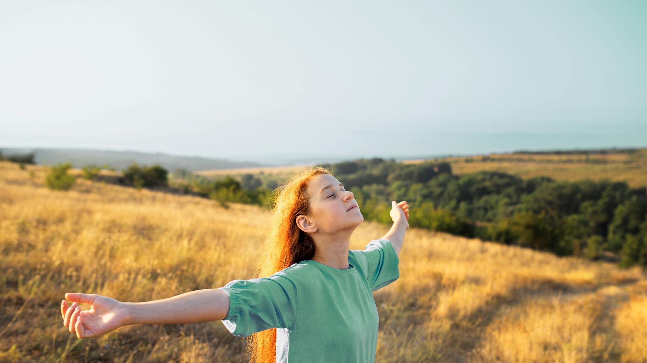
“Die Welt ist ein sicherer Ort, wenn du dich darin sicher fühlst…”

Slide 22
Trigger bemerken
Wenn du “getriggert” wirst, kannst du dich fragen:
Wo bin ich gerade?
Was ist geschehen? Was hat mich getriggert?
Welches Muster erkenne ich
Welche Signale für Gefahr nehme ich wahr?
Gibt es Anzeichen für Sicherheit und wenn ja, welche?

Slide 23
Regulierende Erfahrungen
Achtsamkeit
Nährende Verbindungen
Achtsames Wahrnehmen deines Zustands im Hier und Jetzt
Liebevolle, wertschätzende Kontakte
TraumasensiblesYoga
Traumasensible Meditation
Sichere Verbindung zum Körper praktizieren
Ressourcen
Genug Nahrung, finanzielle Mittel, Arbeit, Wohnraum, Bewegung
Innehalten, den Geist zur Ruhe kommen lassen

Slide 24
05
Selbst- &
Co-Regulation

Slide 25
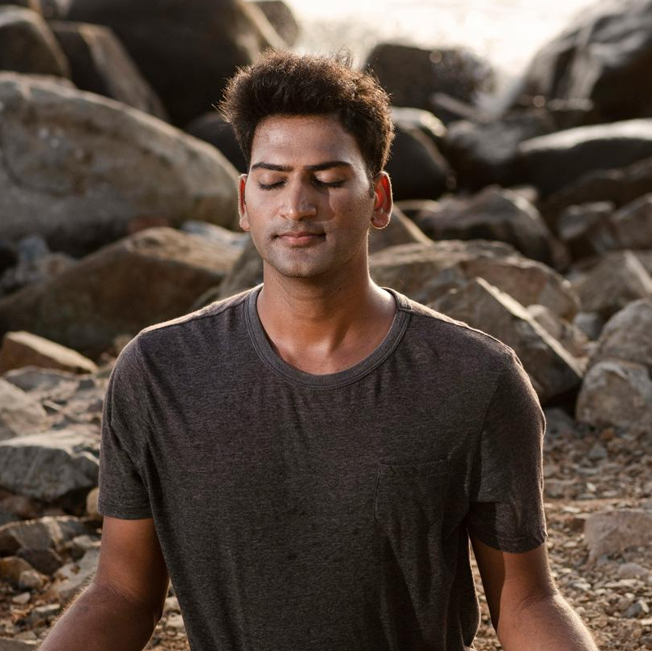
Selbstregulation
… die Fähigkeit, den eigenen Zustand, die eigenen Gedanken und Gefühle wahrzunehmen und im Stresstoleranzfenster zu bleiben.
Voraussetzungen: grundsätzliche Zuversicht und gute Beziehung zu sich selbst, Sicherheitsempfinden, gutes “Containment”, Präsenz im Hier und Jetzt

Slide 26
Anker zur Regulierung
Menschen, bei denen du geborgen und sicher bist
Haustiere, allgemein Kontakt mit Tieren
Nährende Handlungen: Repair, Kommunikation, in Verbindung gehen, sich umarmen, gemeinsam etwas unternehmen
Physische Orte der Sicherheit: in der Natur, in den Bergen, im Wald, am Meer, an schönen Plätzen…
Kreativität, Bewegung, Journaling, Singen, Tanzen, Musizieren, Malen, Kochen

Slide 27
Übungen
Gurgeln
Atmen oder Singen
Kältereize setzen
Schmetterlingsumarmung
Orientierungsübung
Schütteln

Slide 28
Glimmer-Momente…
... Momente der Ruhe und Gelassenheit
... Naturerlebnisse
... Neue, interessante Menschen kennenlernen, spannende Unterhaltungen führen, sichere Interaktion
... Momente der Dankbarkeit und des Staunens
... Sich freuen, lachen, sich zugehörig fühlen, in Frieden
... Selbstwirksamkeit erleben

Slide 29
Co-Regulation
“Wenn ein Mensch oder Tier mit einem regulierten Nervensystem einem anderen Wesen mit einem dysregulierten Nervensystem hilft, sich selbst zu regulieren…” Verena König

Slide 30
Co-Regulation
… ist eine Überlebensstrategie der Menschheit
… findet natürlicherweise in der Kindheit statt
Gemeinsam fühlen wir uns in Sicherheit…

Slide 31
Sichere Bindungspersonen
... Erfüllung der physiologischen Bedürfnisse – Körperliche Unversehrtheit und Anerkennung der individuellen Grenzen
... Geborgenheit und Sicherheit durch die Bezugsperson - in Resonanz gehen
... Beziehungsabbrüche erkennen und beheben - Repair
... Exploration ohne Angst – Vertrauen herstellen
... Bezugsperson reagiert emotional und sensibel auf die Signale des Kindes – Konstanz und nachvollziehbare Konsequenzen
... Kind entwickelt ein mentales Modell von Sicherheit – Halt und Orientierung

Slide 32
06
Trauma-Integration

Slide 33
Der “Nachhall” traumatischer Erfahrungen
Negative Selbstwahrnehmung: Gedanken, Interpretationen und Bewertungen drehen sich ums Überleben
Abbruch von Verbindungen, starre Verhaltens-, Denk- und Gefühlsmuster
Überlebensstrategien werden zur Identität
Flashbacks, wiederholte Konflikte, Reinszenierungen
Gefühl, nicht geliebt zu werden, nicht liebenswert oder nicht genug zu sein

Slide 34
Du bist nicht versehrt – es gibt versehrte Anteile!
Selbst-Mitgefühl
Anerkennen
Willkommen heißen
Was war, hätte so nicht passieren dürfen.
Und es ist geschehen.
Ich sehe dich.
Ich fühle dich.
Ich bin für dich da und beschütze dich.
Du hast einen Platz in meinem Herzen.
Ich hole dich nach Hause.

Slide 35
Was kann helfen?
Anerkennen des Geschehenen
Bewertung der individuellen Erfahrung im Kontext
Soziale Unterstützung
Nervensystem-Regulierung
Professionelle Hilfe
“Attunement”
Nervensystem-Regulierung
Förderung einer “Trauma-informierten” Gesellschaft

Slide 36
“Du bist mehr als dein Trauma – du bist mehr als die Geschichte, die du über dich erzählst!”

Slide 37
Dankeschön!
Nicole.Zijnen@praxis-lebensfreu.de

